Slide 1
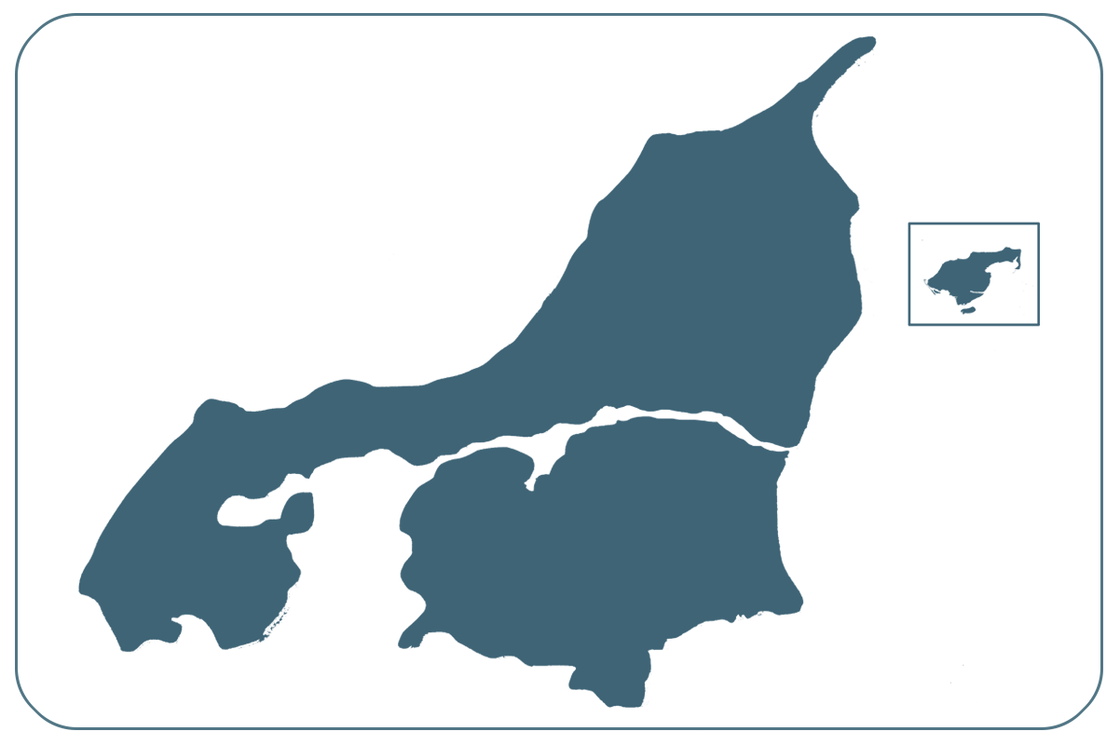
Modul om Vejrtrækning og ilt
Velkomst og modulets indhold
Udfyldelse af kursushæfte
Revisionsdato 12/1 2015

Slide 2
Videofilm
Vejrtrækning og ilt Fysioterapeut og borger fortæller om vejrtrækning, PEP-fløjte, fløjtemund, hosteteknik m.v.

Slide 3
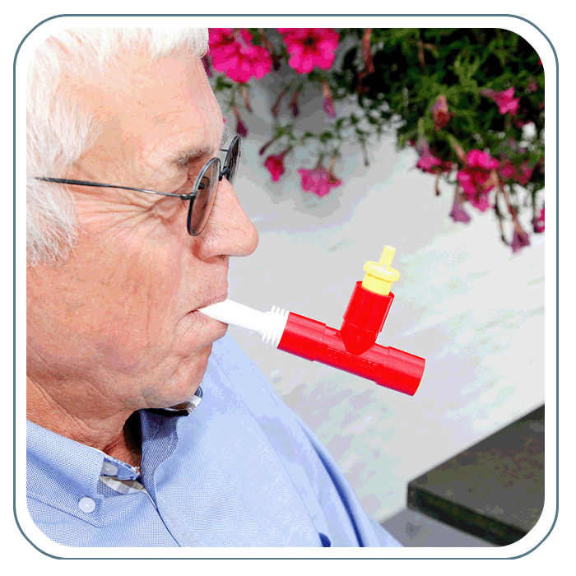
PEP-fløjte (PEP = ”Positive Expiratory Pressure”)
Godt, dagligt redskab:
Hvis borger/patient er plaget af slim i lungerne
For at få kontrol over åndedrættet
Til daglig lungetræning
Hvis borger/patient ikke kan samarbejde omkring PEP-fløjten, kan en flaske med vand og sugerør bruges
PEP-fløjten skilles ad og rengøres i sæbevand mindst én gang om ugen for at undgå bakterier

Slide 4
Vejrtrækningsteknikker
Kan hjælpe borgeren/patienten med at:
Få kontrol over vejrtrækningen
Stoppe hyperventilation
Udnytte de bedste og stærkeste muskler til at trække vejret med så der spares mest muligt på kræfterne
Dæmpe angsten ved at få fokus på ind- og udånding
Forskellige vejrtrækningsteknikker:
Fløjtemund
Trække vejret med maven
Trække vejret med brystkassen
OBS ved svimmelhed – hold pauser

Slide 5
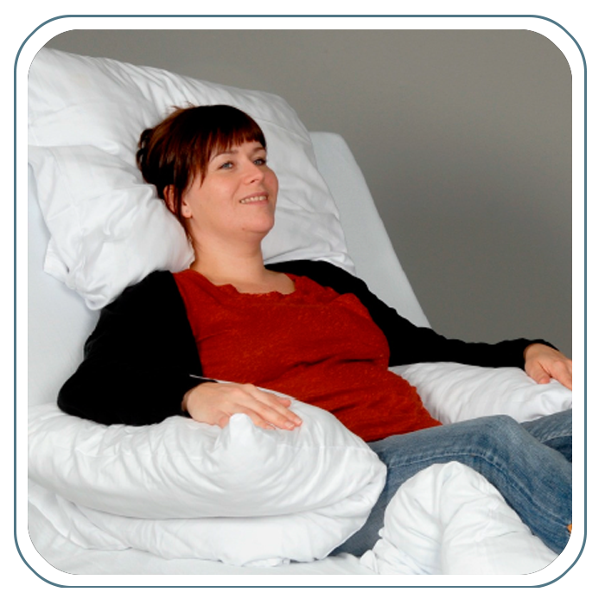
Gode sidde- og hvilestillinger
Kan benyttes når borgeren/patienten har åndenød
Sparer på kræfterne
Understøtter god vejrtrækningsteknik
Får borgeren/patienten til at slappe af

Slide 6
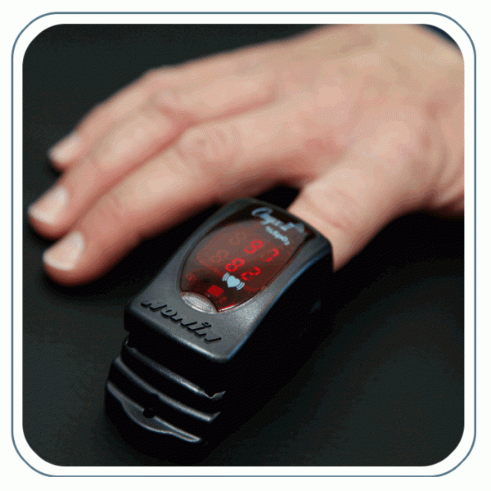
Saturationsmåling med pulsoxymeter: Måling af iltmætning
Iltmætning af blodet – generelle guidelines*: (*iflg. DSAM)
Iltindhold på over 92%: OK
Iltindhold på 88 – 92%: Overvej kontrol hos læge
Iltindhold på over 96%: For højt ved iltbehandling
Saturationsmåling kan give tryghed ved fx åndenød
Hvornår er det tid til at holde en pause?
Virker de tiltag vi laver – PEP-fløjte, fløjtemund, hvilestillinger?
Andre ting skal gøres? Fx mere medicin, tilkald af læge

Slide 7
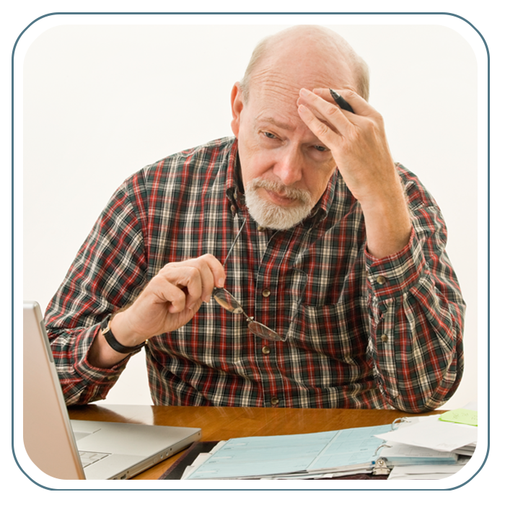
Observationer ved iltmangel
Tegn på iltmangel over længere tid:
Afkræftelse
Tung i hovedet
Svækket hukommelse
Koncentrationsbesvær
Væskeophobning i ben på grund af øget belastning af hjertet og lunger (kan dog også have andre årsager)

Slide 8
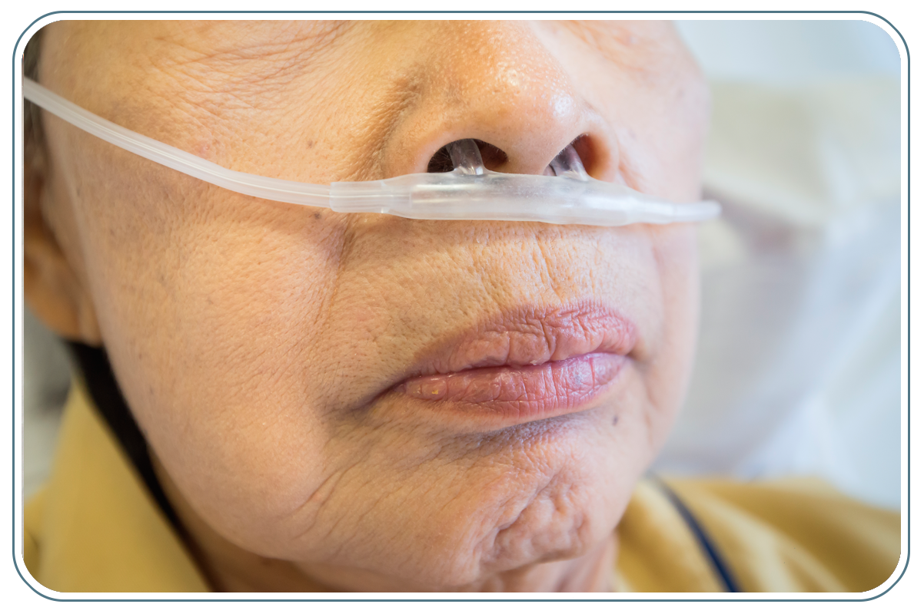
KOL og iltbehandling
Iltbehandlingens virkning
Kan forlænge levetiden (Fordobler restlevetiden hos borgere/patienter med svær KOL)
Forhindre fortsat stigning af pulmonarietrykket
Øger den fysiske kapacitet
Forbedre søvnkvaliteten
Forbedre livskvaliteten
Forbedre den kognitive funktion
Kan i nogle tilfælde være med til at nedsætte mængden af den oplevede åndenød, reducere indlæggelser

Slide 9
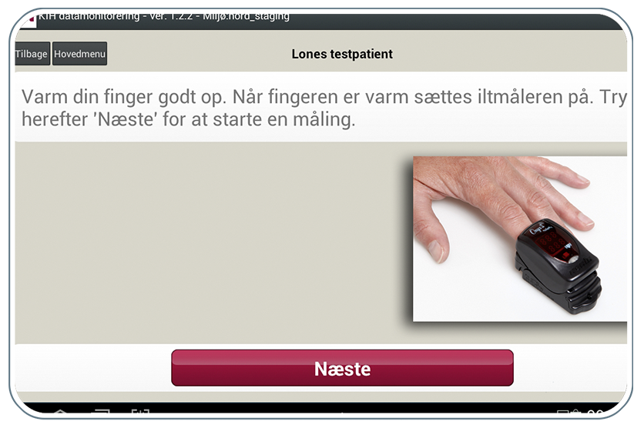
Telekit og iltbehandling
Telekit er med til at skabe overblik ift ændringer i iltmætning over tid
Kan tjekkes på Sundhed.dk af praktiserende læge
Kan skabe ro ved akut åndenød for både borger/patient og sundhedsprofessionelle
Iltmåler kan vise om lindrende tiltag virker ved åndenød

Slide 10
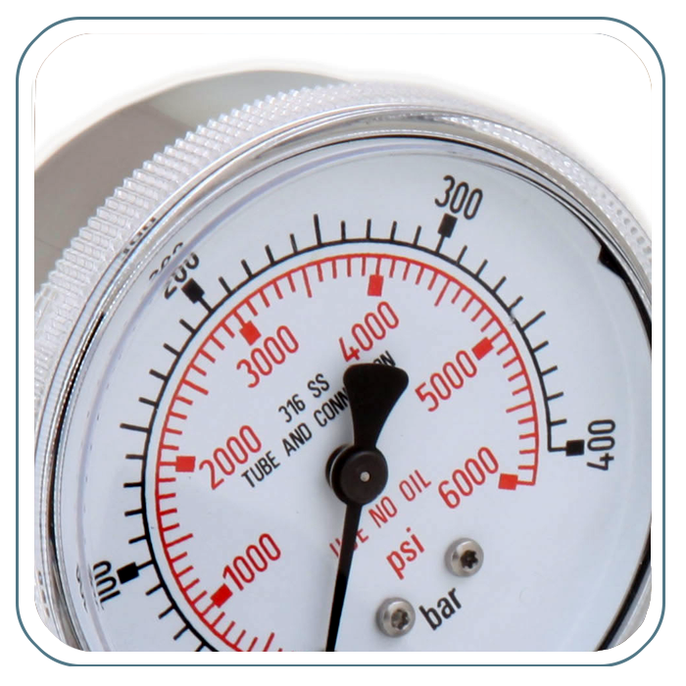
Sikkerhed og hygiejne ved iltbehandling
Ingen åben ild i nærheden af ilten
Anmod fx borgeren at ryge udenfor, og uden ilten, hvis rygestop ikke er muligt
Ilt kan ophobes i fx skæg, uldtøj og sengetøj
Iltbrillen skiftes hver 14 dag for at bevare blødhed og mindske infektionsrisiko
Iltkoncentratoren rengøres og støvsuges 1 gang om ugen

Slide 11
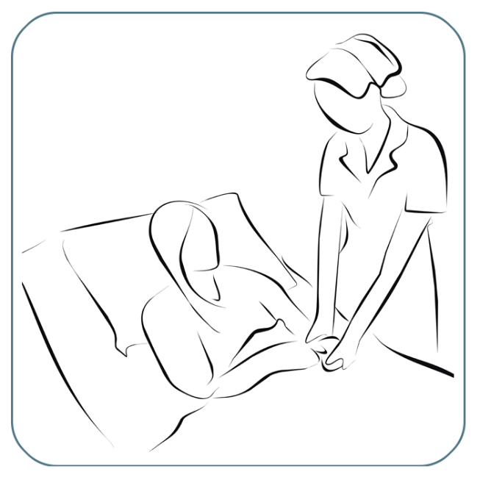
Palliativ behandling
Borgere/patienter med KOL oplever
Deres sygdom som mild eller moderat, selvom de har svære symptomer
Utryghed og manglende omsorg fra sundhedssystemet. Det medvirker til, at de kun i begrænset omfang søger hjælp
Betydelige psykiske, sociale og eksistentielle problemer og derfor har de stort behov for palliativ indsats
At KOL bliver ”a way of life” mere end en sygdom. Derfor undlader mange berettigede at søge kroniker- eller terminaltilskud

Slide 12
Palliativ behandling
Samtaler om døden kan være svært for mange sundhedsprofessionelle
Egne eksistentielle begrænsninger
Hvornår tages samtalen?
Hvis ansvar er det og hvor dokumenteres det henne
Praktiserende læges ansvar at dokumentere og deres anbefaling siger at de skal tage samtalen, hvis de kan svar nej til: ”Tror jeg denne borger/patient lever om et år?”

Slide 13
Observationer og handlinger – SOSU hjælper
Observationer:
PEP-fløjte ?
Vejrtrækningsøvelser og hvilestillinger ?
Forværring ? (hoste, åndenød, slim)
Akut åndenød ?
Iltbehandling. Hud, iltforbrug, åben ild.
Handlinger:
Rengøring af PEP-fløjte/iltudstyr
Forebyg åndenød
Vær rolig og tilstede
Forebyg tryk/hudproblemer
Styrke patient-empowerment
Videreformidle observationer og ændringer

Slide 14
Observationer og handlinger – SOSA/sygepl.
Observationer:
Vitale værdier
Iltbehov
Palliativt behov
Respons på iltbehandling
Handlinger:
Vurdering af vitale værdier
Igangsætte palliative tiltag
Støtte til generel kontrol af iltbehandling
Opstarte ordineret medicinsk behandling
Tilkald yderligere assistance

Slide 15
Tak for i dag
Udfyld start- og slutskema

